Slide 1

创新实践开题答辩
基于八叉树点云压缩算法的实现
汇报人：叶成伟 12010524
王宇航 12012208
陈张杰 12012524

Slide 2
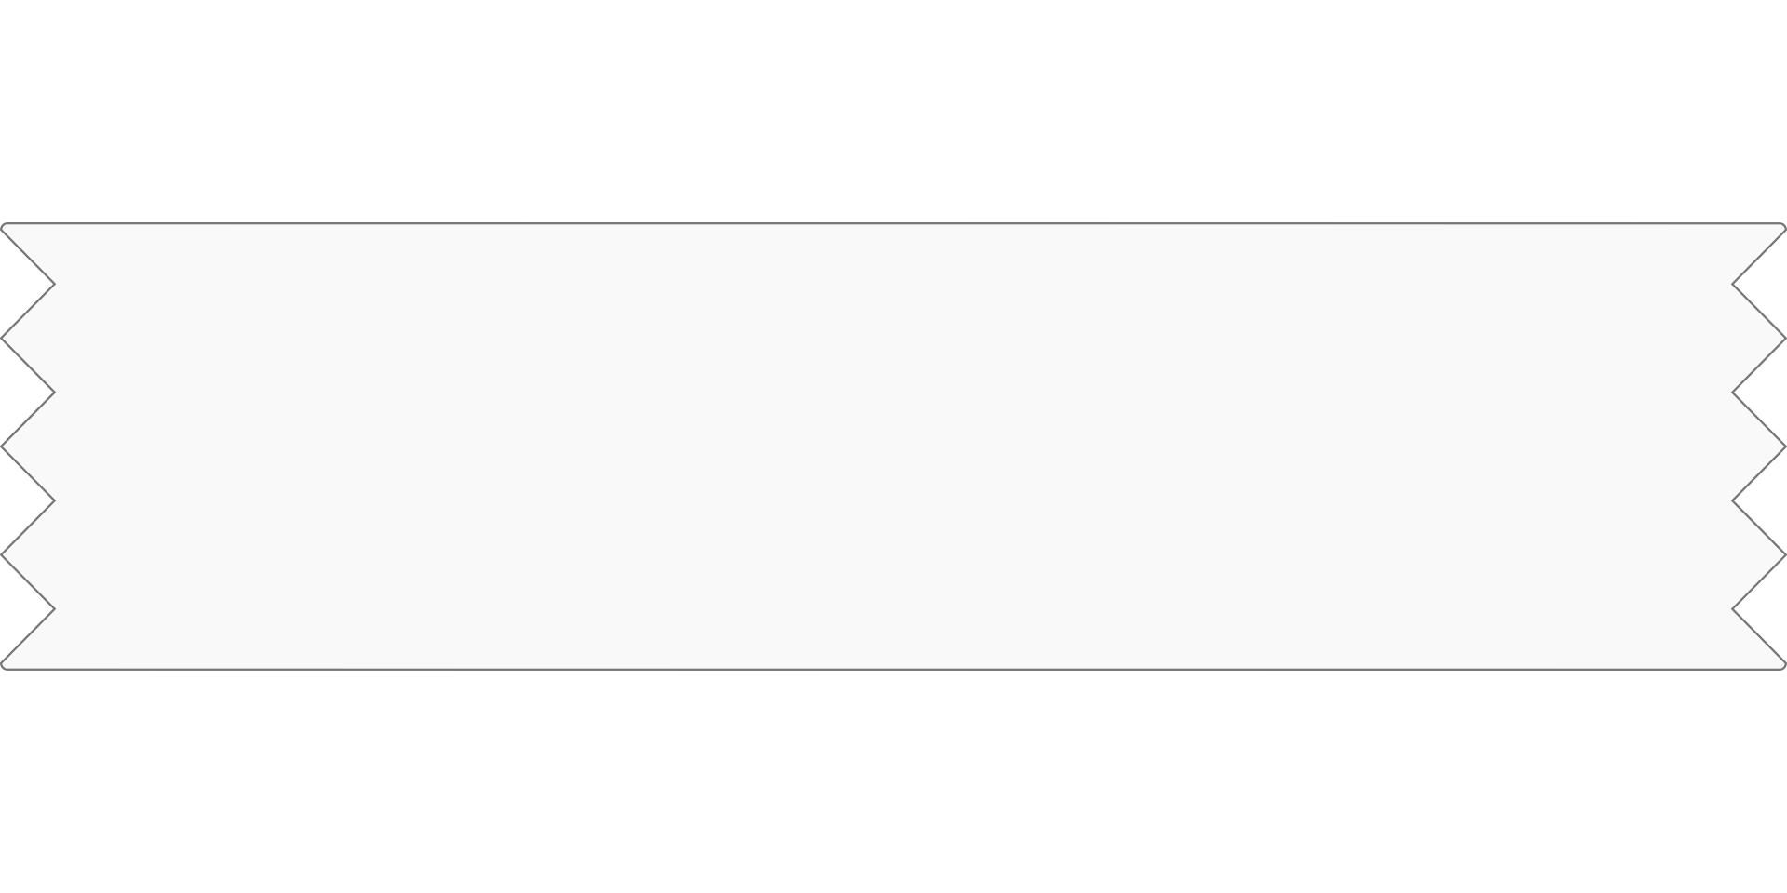
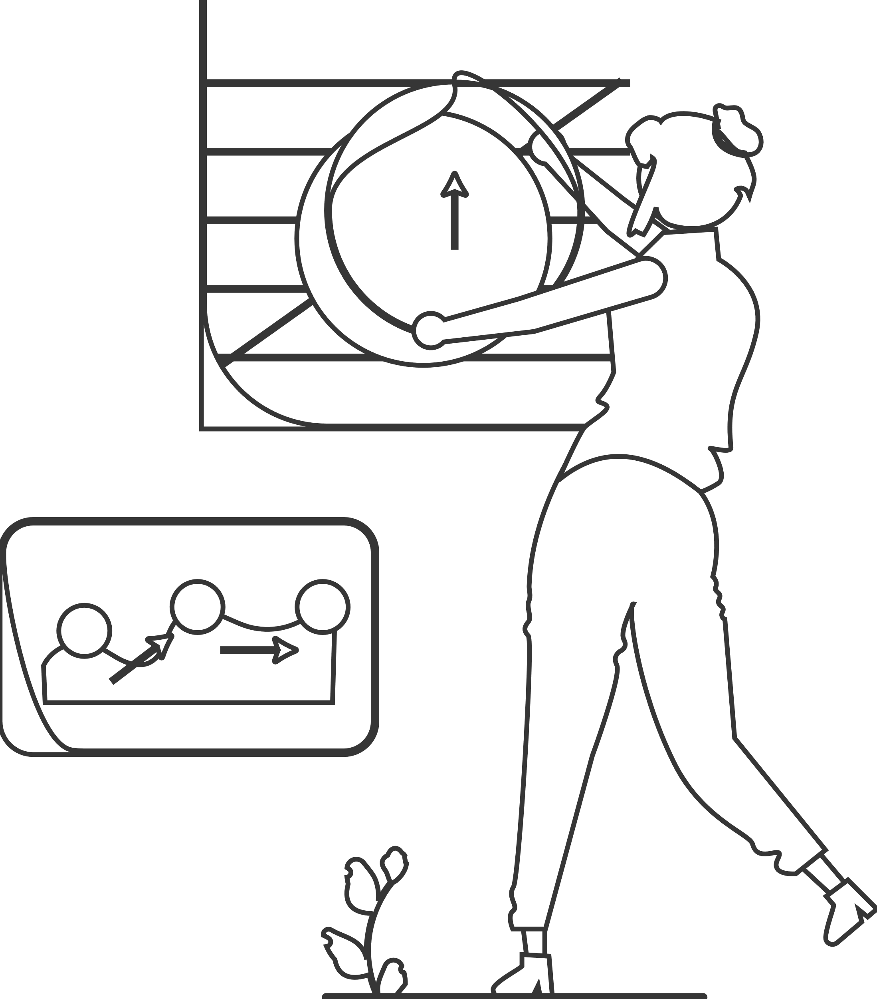
目录
1.项目背景
2.研究情况
3.阶段成果
4.后续计划

Slide 3

PART-1
项目背景

Slide 4
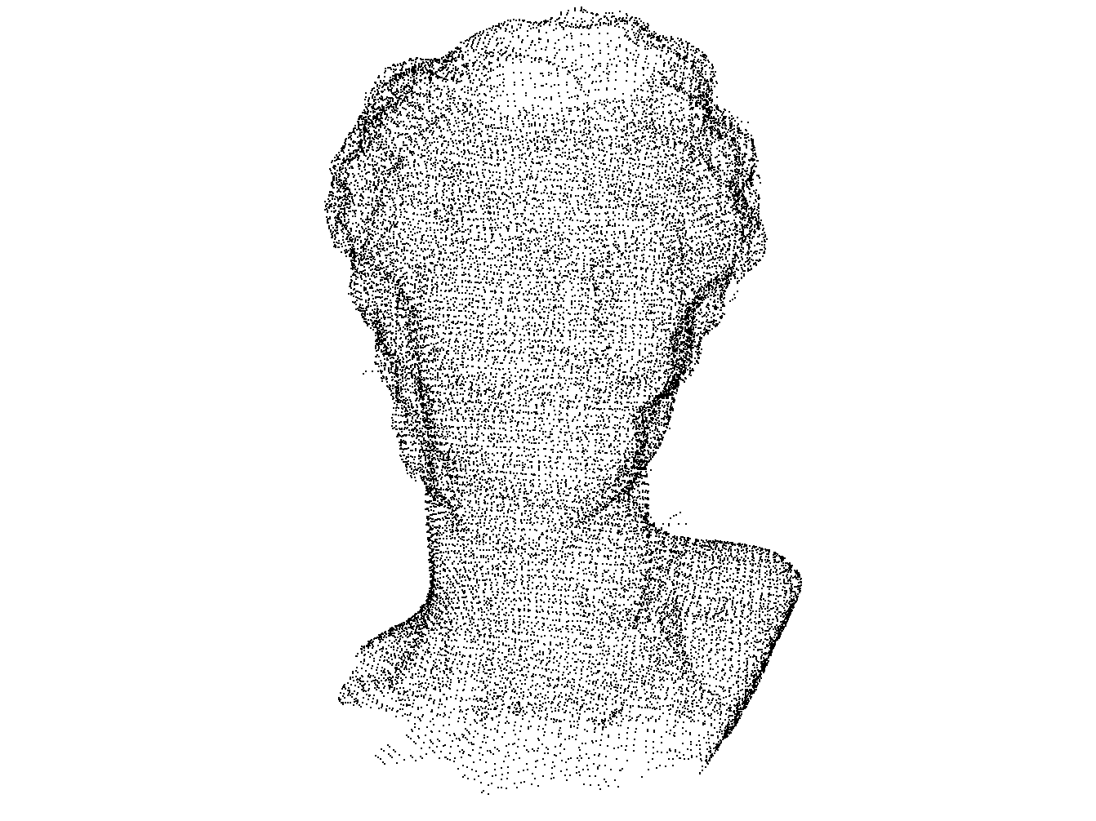
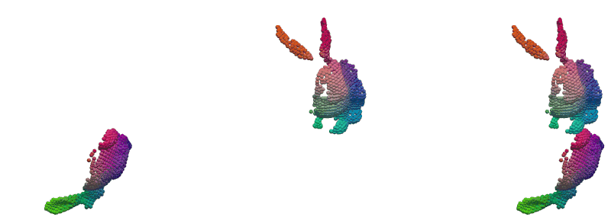
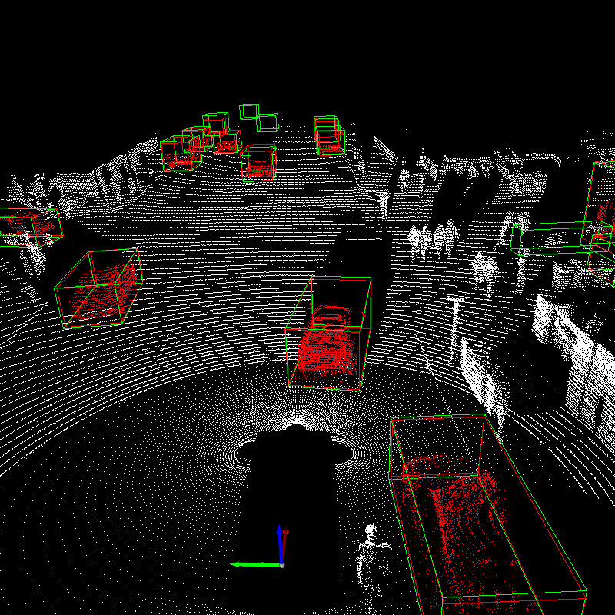
项目背景
点云是一种描述三维世界的流行数据结构，它使用x、y、z三个浮点数来描述空间中一个点的位置信息。随着3D技术的快速发展，点云数据的应用越来越广泛。

Slide 5
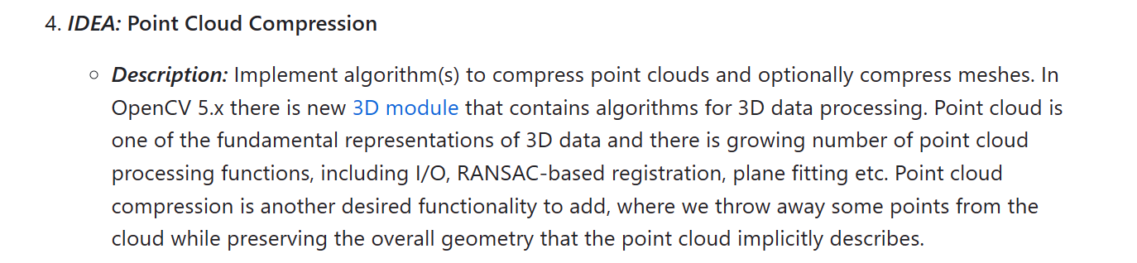

实际需求
然而,3D点云数据往往承载着巨量几何信息和特征属性，急需压缩算法
本项目成功入选OpenCV 2023 Google Summer of Code

Slide 6
项目简介
本项目的研究内容为:
在 OpenCV 5.x 分支中, 基于八叉树实现可选分辨率的点云数据压缩算法
采用多种不同的优化方法，如直接编码，预测编码，帧间编码提升八叉树的编码效率
可支持点云的颜色属性压缩

Slide 7
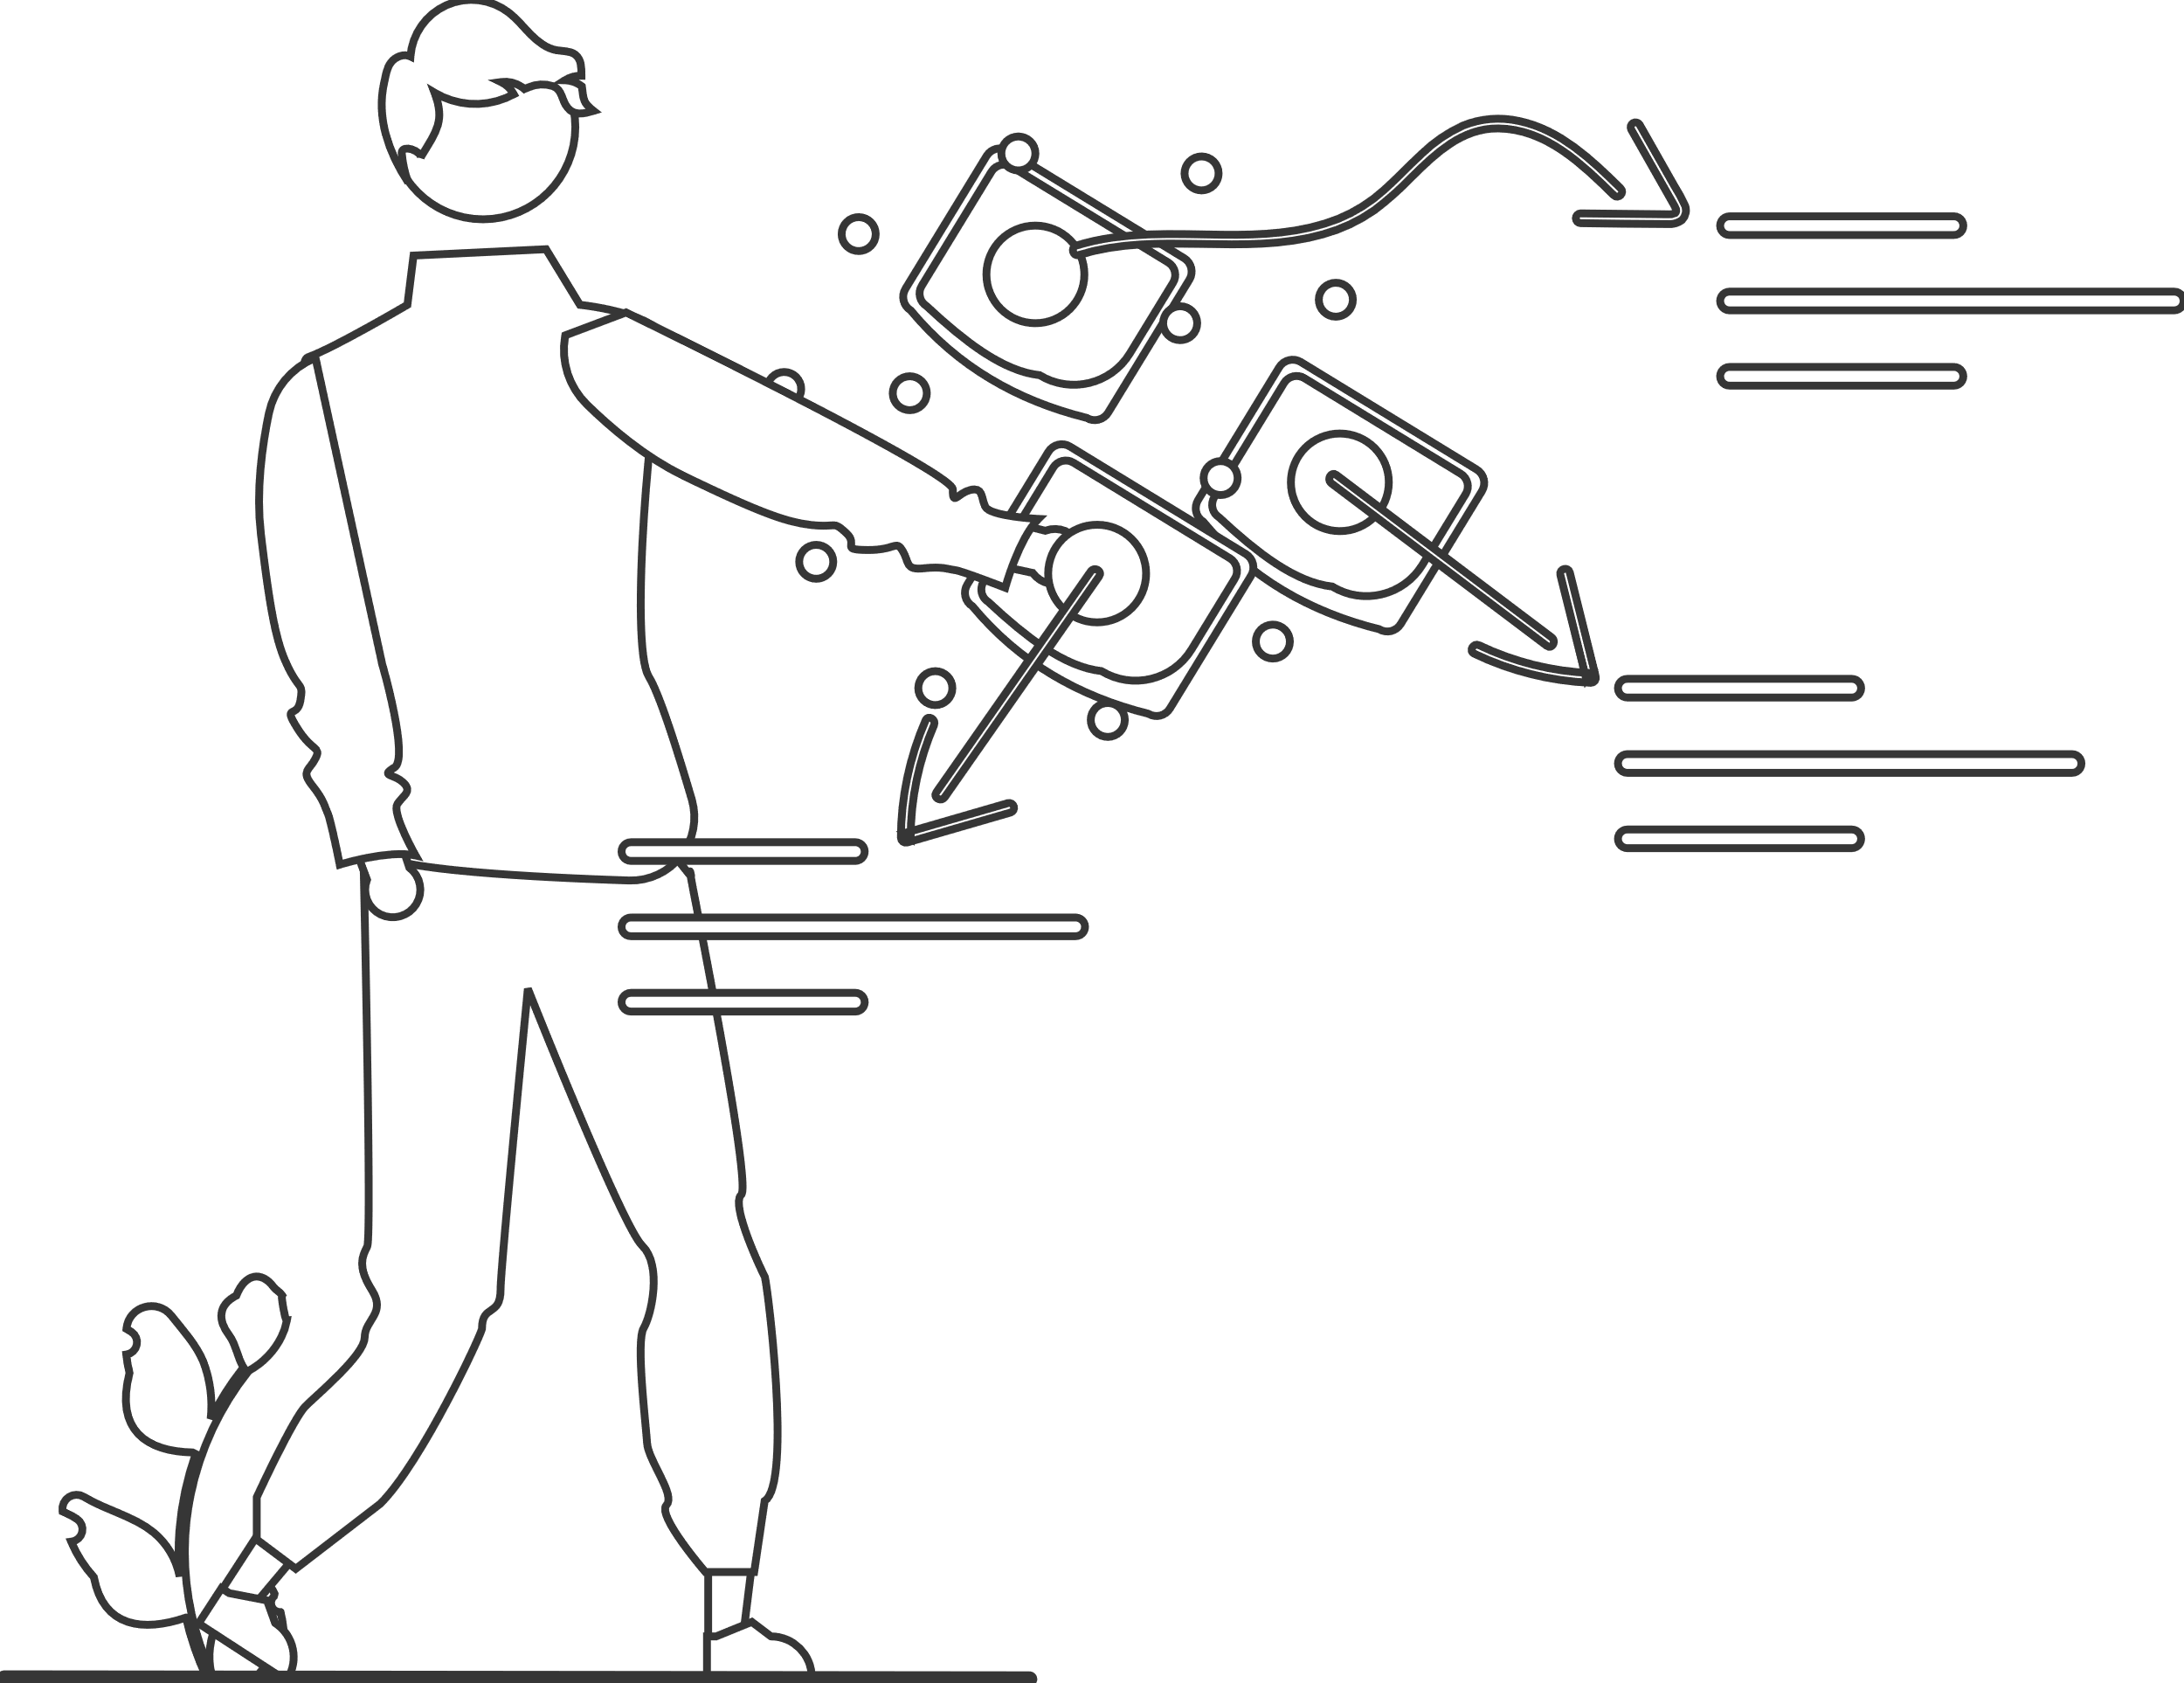
PART-2
研究情况

Slide 8
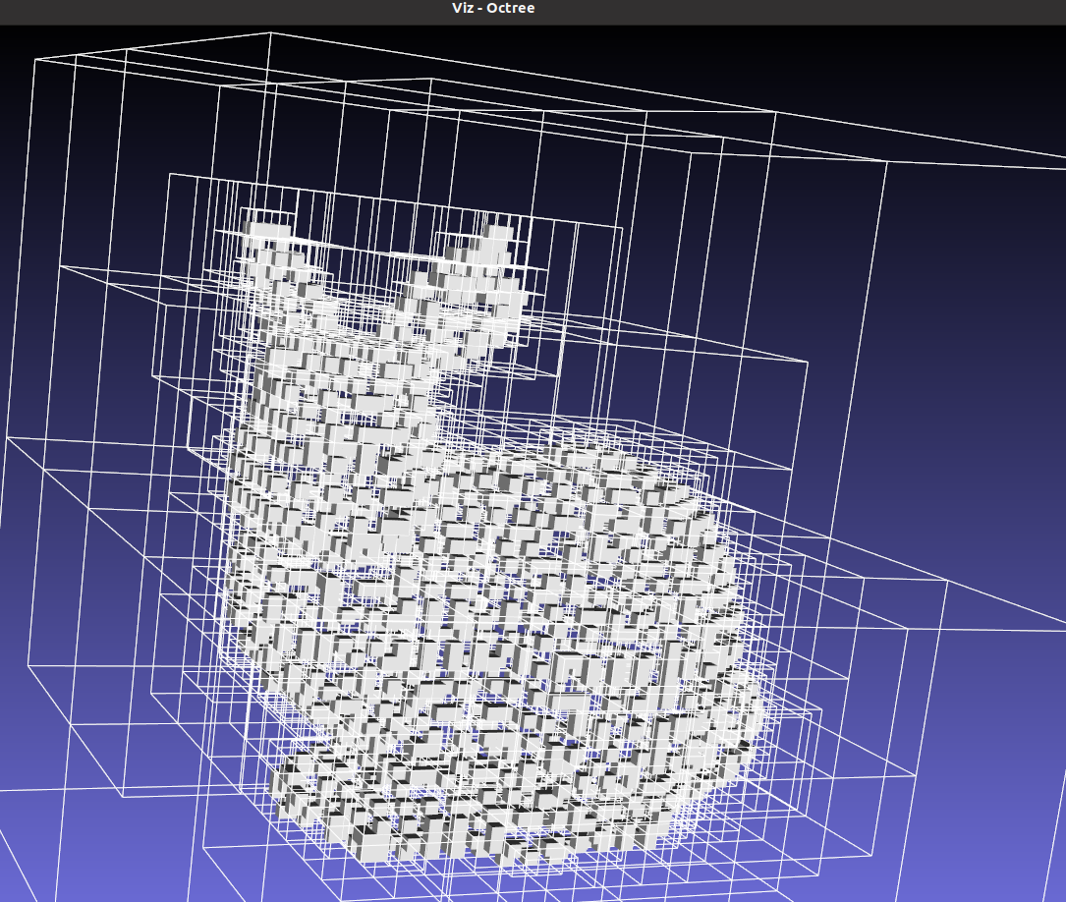
几何编码模块改进
1.预测编码
2. 直接编码

Slide 9
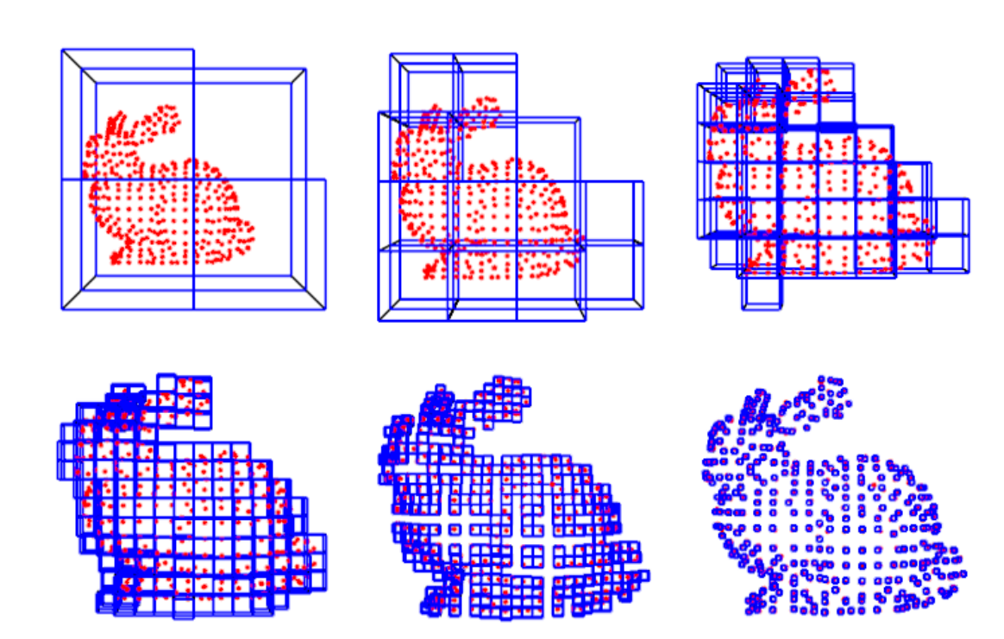
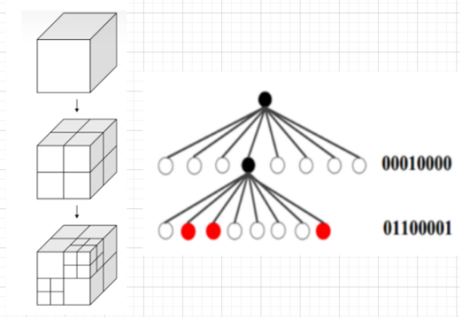
基础八叉树编码
八叉树划分
占位码序列化

Slide 10
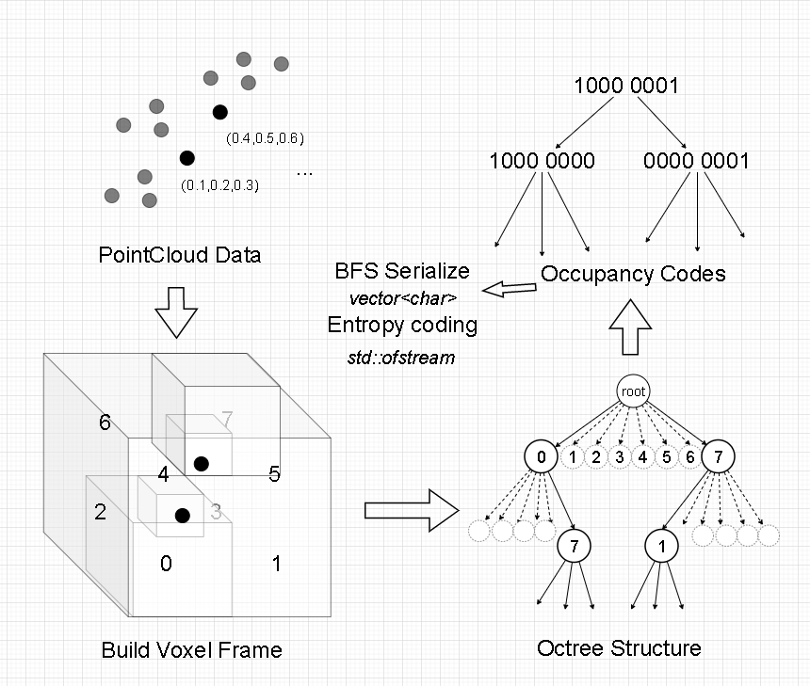
八叉树编码算法改进
+ 预测编码：
利用点云邻域信息
压缩空间冗余
+ 直接编码：
优化八叉树结构
减少熵编码污染

Slide 11
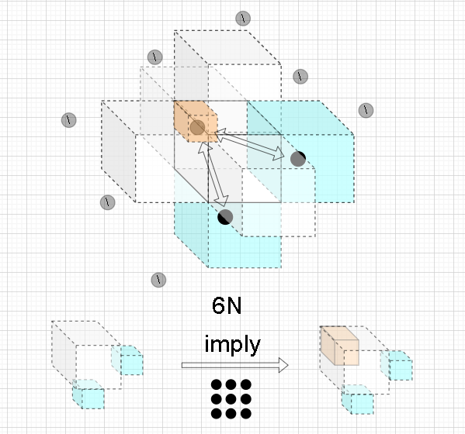
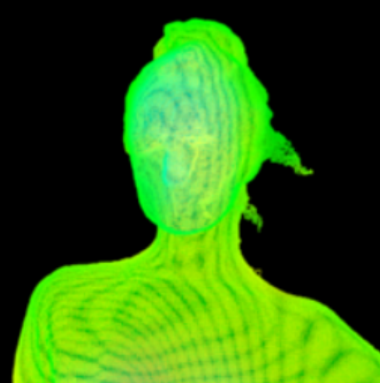
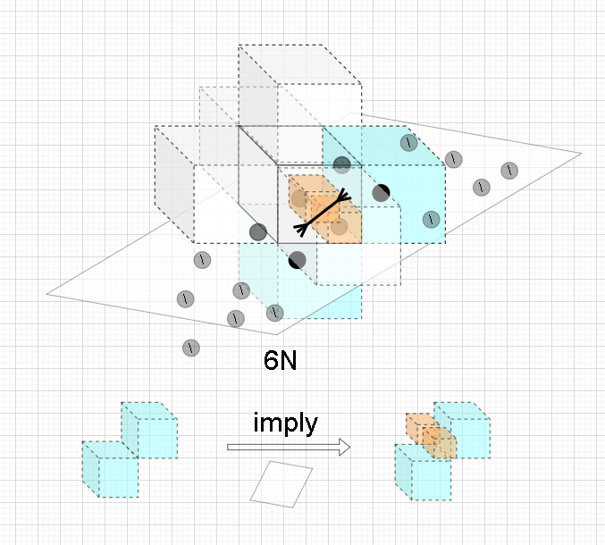

预测编码
微观“排斥”
宏观“吸引”

Slide 12
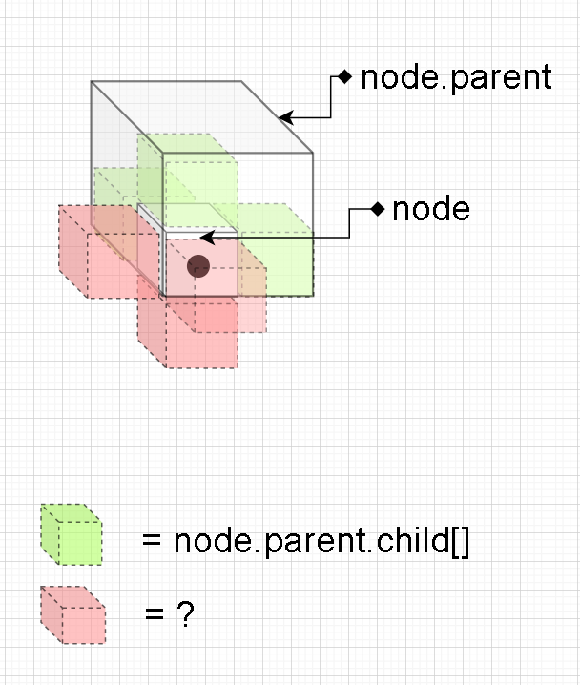
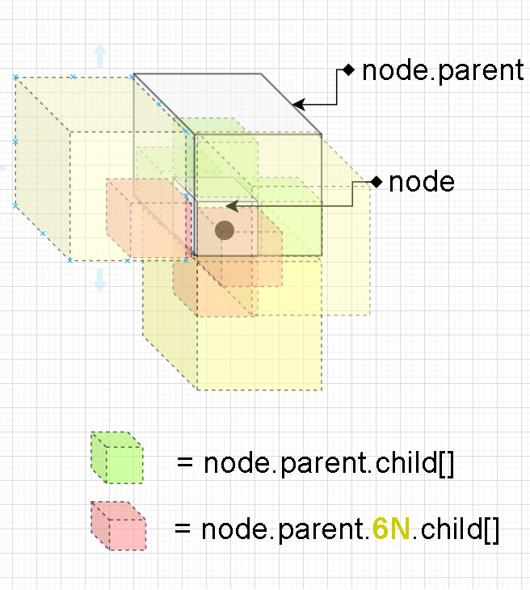
如何获取6N？

Slide 13
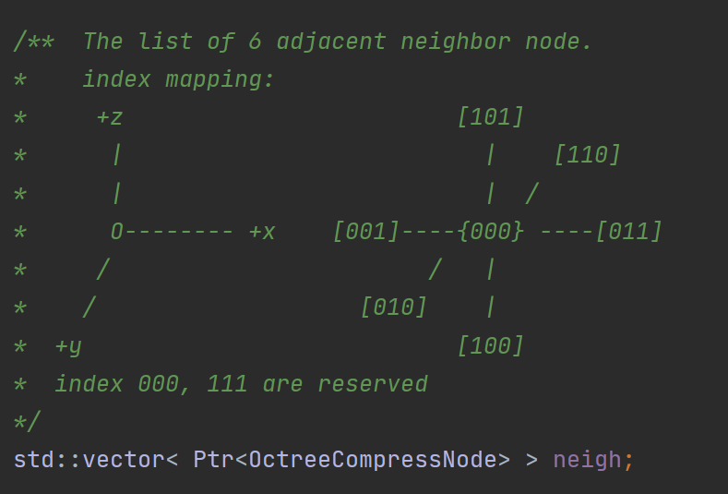
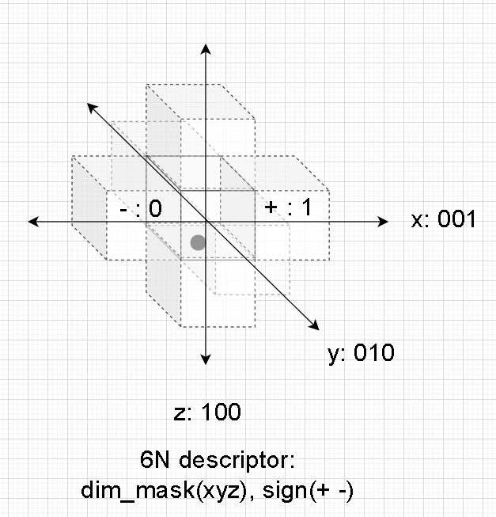
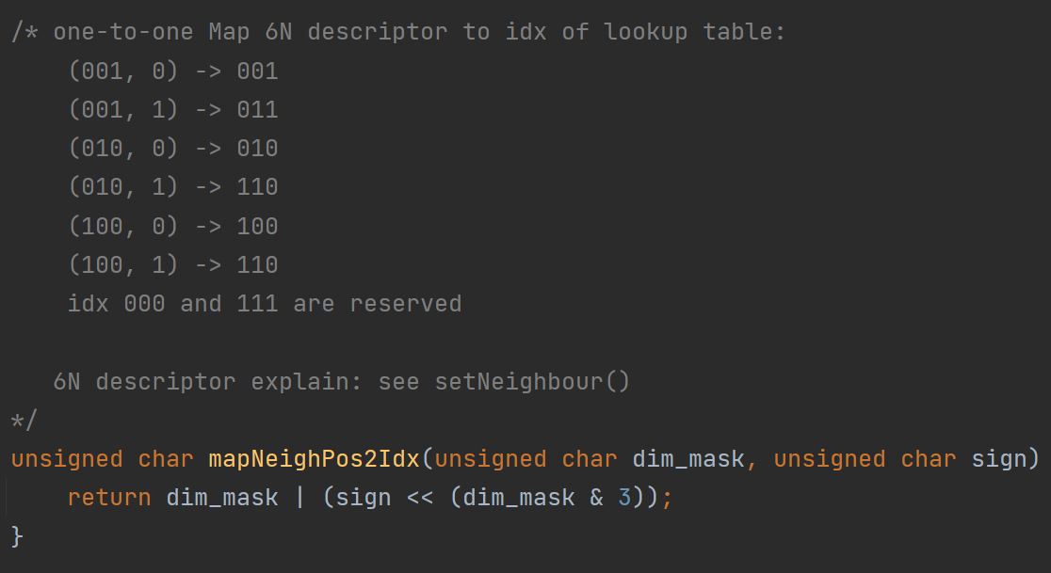
如何获取6N？

Slide 14
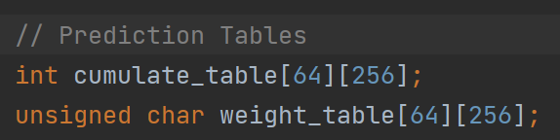
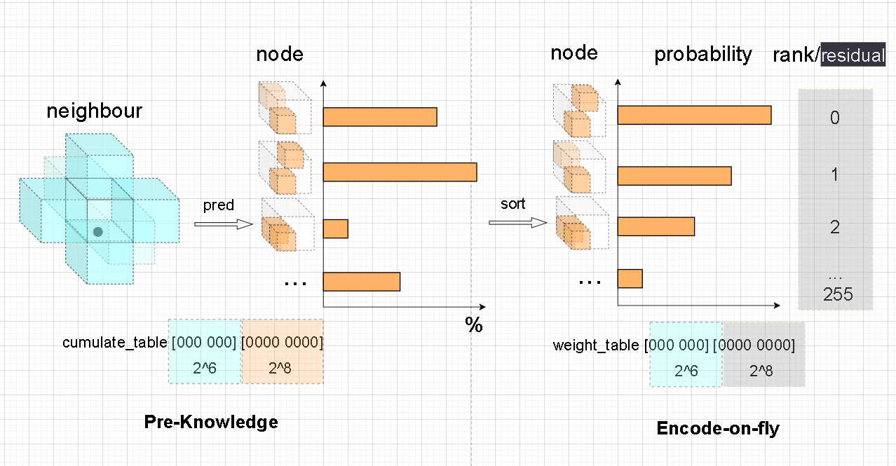
预测编码实现

Slide 15
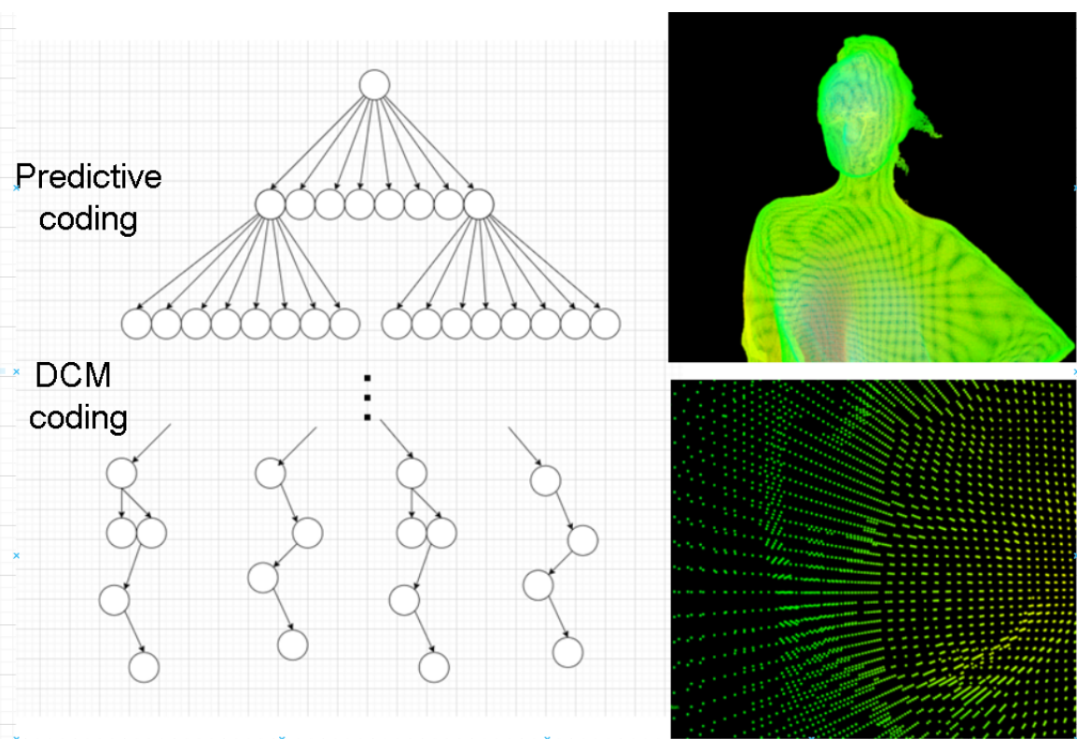
直接编码
八叉树的深度决定了点云压缩的精度。
八叉树越深，尺度越小，点的密度越小，空间相关性越弱。
八叉树越深，节点数呈指数级上升。
一定深度后，八叉树分支逐渐稀疏，最后退化成链表。

Slide 16
颜色编码模块
1. RAHT

Slide 17
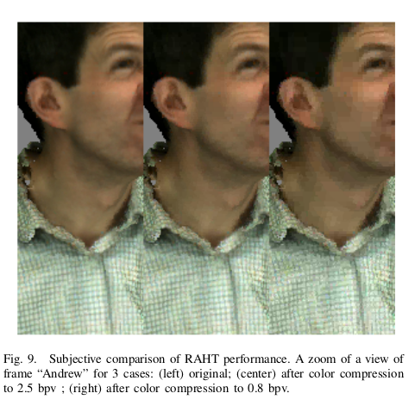
点云颜色编码
算法：RAHT(Region-Adaptive Hierarchical/Haar Transform)
原理：模拟Haar变换，从八叉树底层开始，不断从xyz方向两两结合体素节点，产生更利于编码的低通体素和高通系数。对产生的系数进行量化、熵编码来达到压缩效果。

Slide 18
颜色编码
已有条件：
八叉树（承载点云坐标、颜色数据，点云位于叶子节点）
每一个节点，均维护其父节点与孩子节点的指针
需求：
从八叉树底层开始，在x, y, z方向，不断合并同级节点，得到对应的高通、低通系数
解决方法：后序遍历（编码），逆后续遍历（解码）
…………

Slide 19
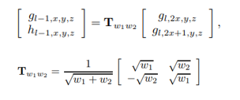
3D Haar 变换步骤
3
4
（root）
X轴方向变换
（3+4）
Y轴方向变换
（1+2+3+4）
Z轴方向变换
1
2
（1+2）
输出: h1, g1, h2, g2
输出: h3, g3
root
X轴方向变换
root
Y轴方向变换
root
…
1
2
3
4
5
6
7
8
1+2
3+4
5+6
7+8
1+2+3+4
5+6+7+8
h1
g1
h2
g2
将 h1 h2 存入输出数组
h3
g3
将 h3 存入输出数组

Slide 20
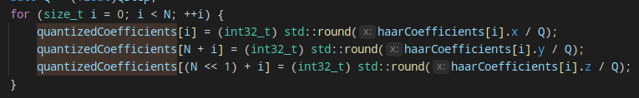
系数编码
Haar3D变化不断将浮点数格式的高通系数存入输出数组中。
首先量化转换为32位整数
问题：大量数量相等的全1或全0字节会影响压缩率
解决方案：通过位运算将负数元素映射为正数
具体实现：翻转，左移一位，符号位用最右一位来表示（即用末尾判断正负）
如：-5 (11111011) 转正：5 (00000101) 再移位减一：9(00001001)
最后将系数数组编入字节流，采用熵编码进一步压缩（将整数用字节表示）
0000 0001
0011 0100
0000 0000
……..

Slide 21
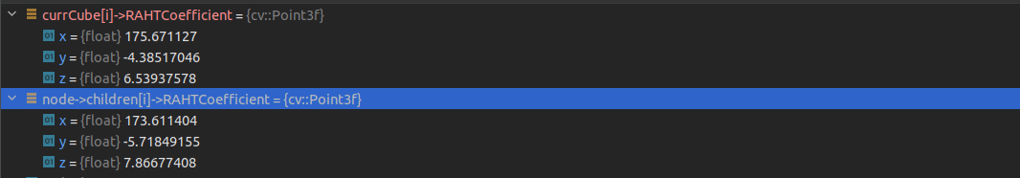
系数解码
逆向完成之前所有步骤
结果：差距在个位数量级，对还原结果影响较小
原数据（YUV）
解码后（YUV）

Slide 22
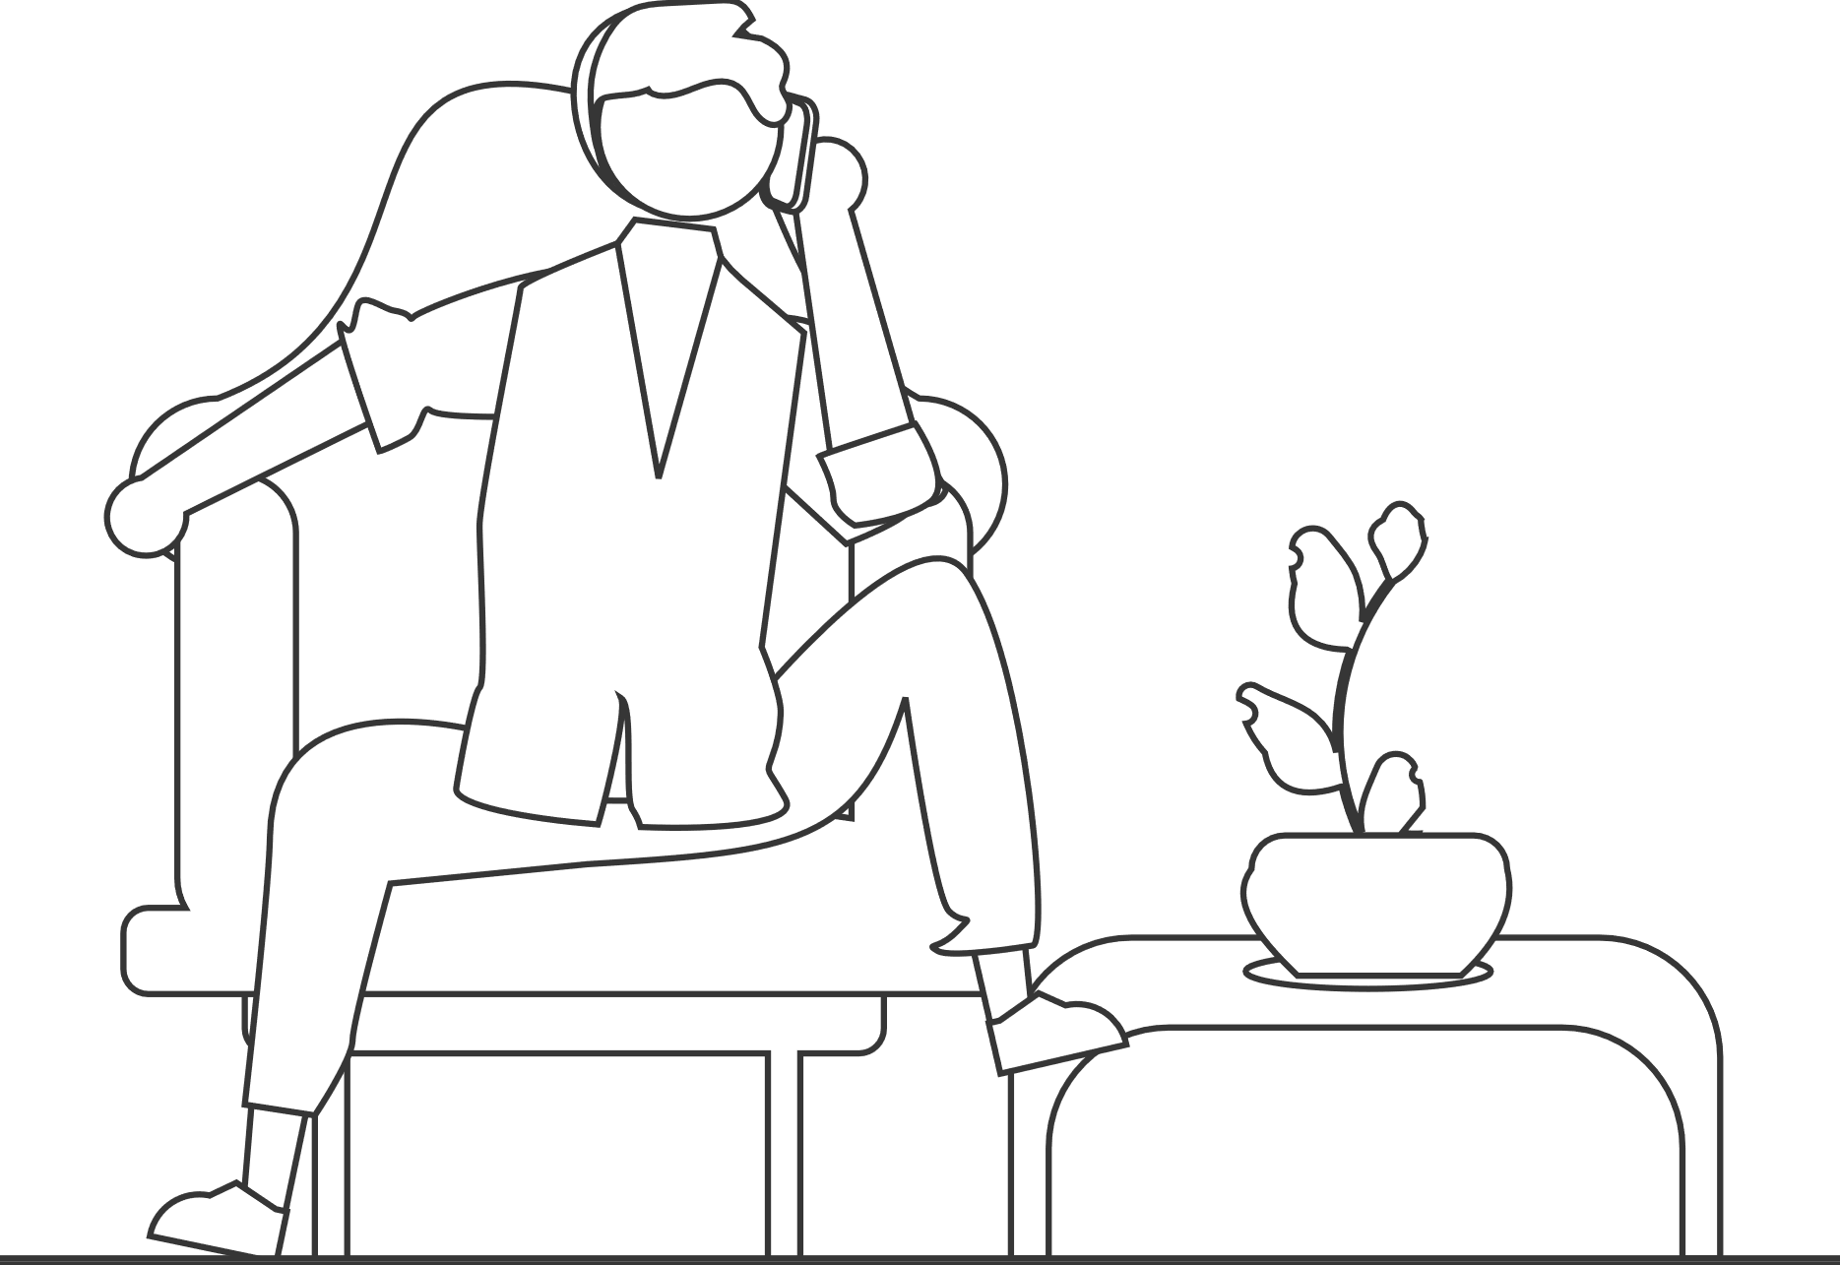
PART-3
阶段成果

Slide 23
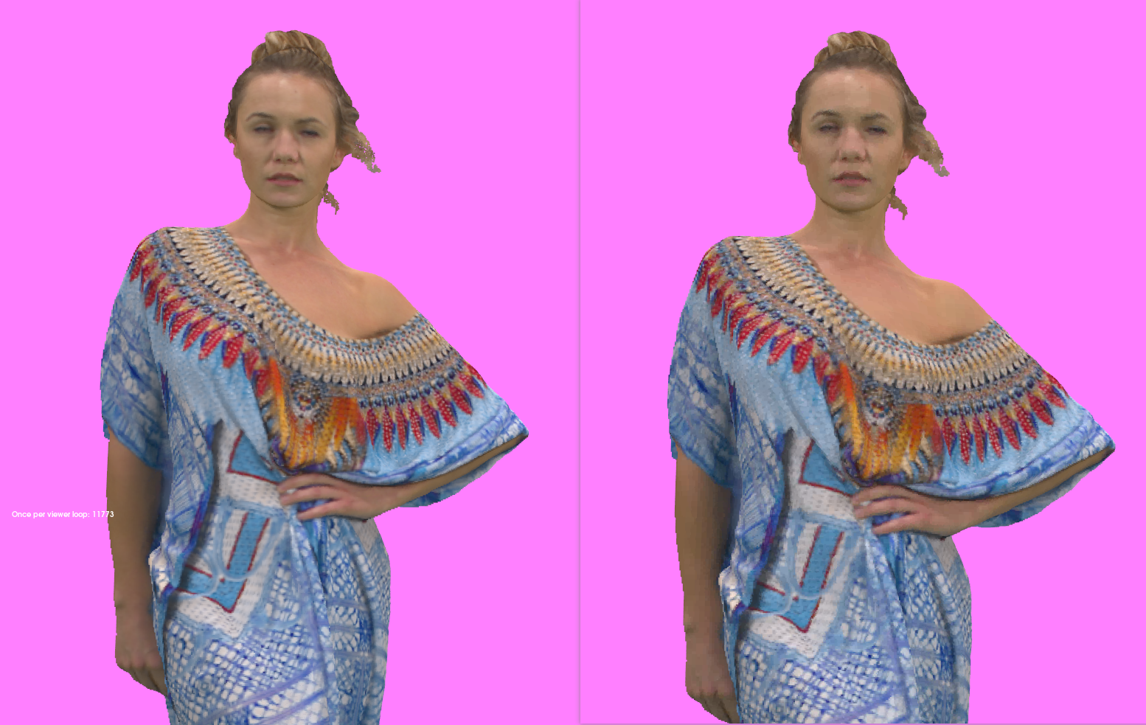
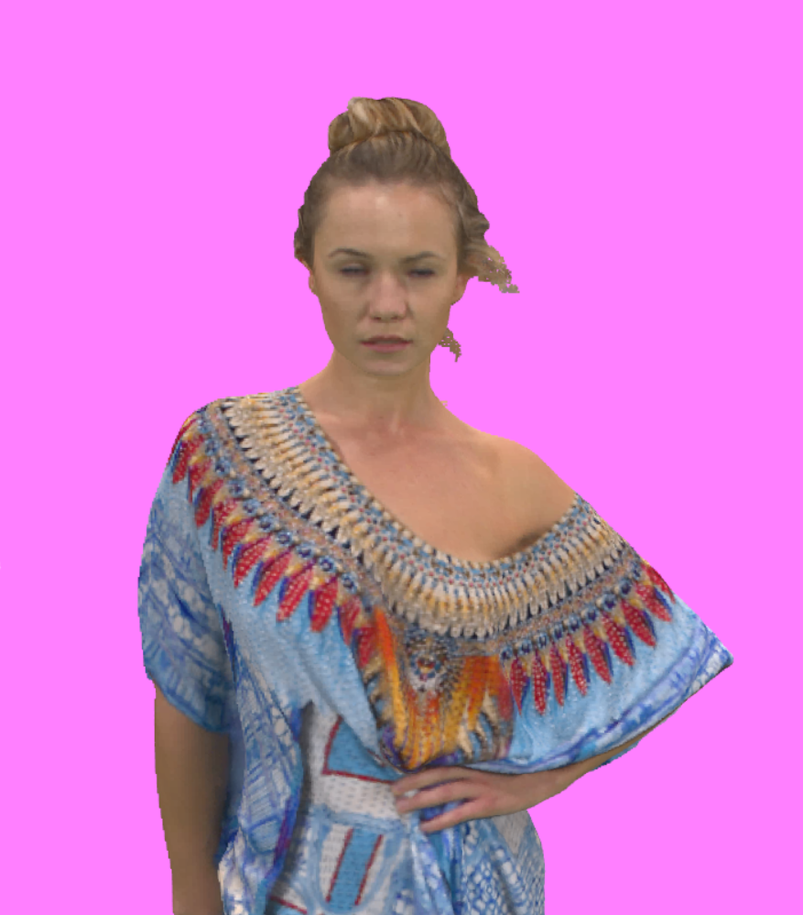
颜色编码
Q_stepSize = 5
颜色数据大小：900.0KB bpp=9.63

Slide 24
颜色编码
Q_stepSize = 10
颜色数据大小：569.8KB bpp=6.09

Slide 25
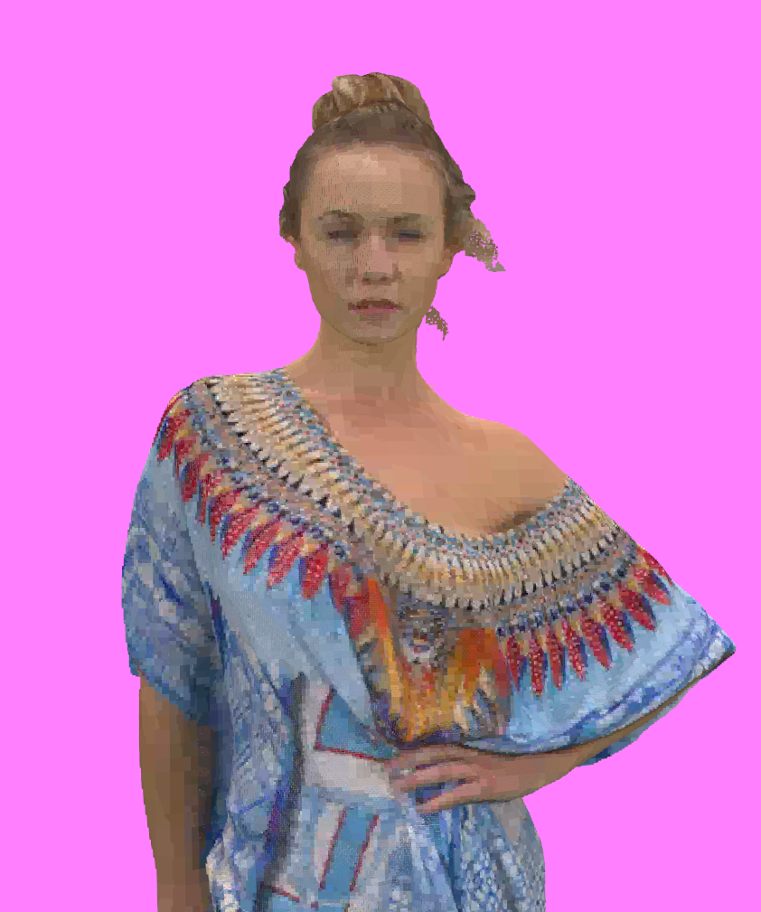
颜色编码
Q_stepSize = 50
颜色数据大小：129.2KB bpp=1.38

Slide 26
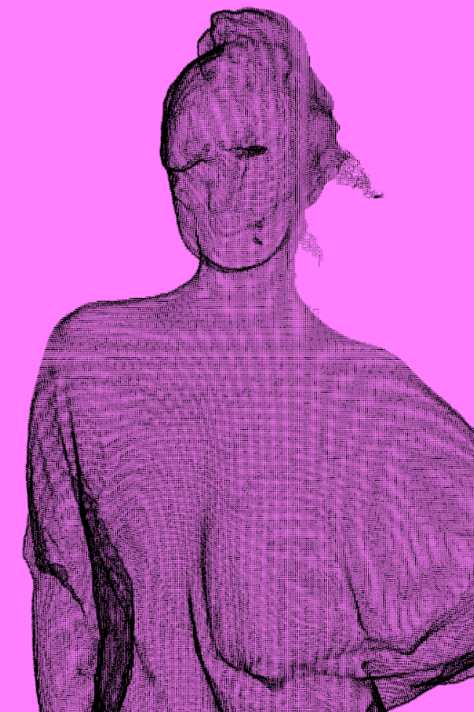
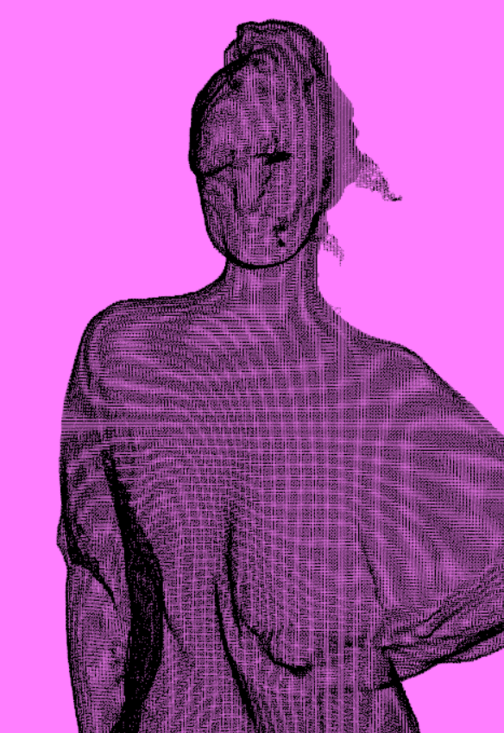
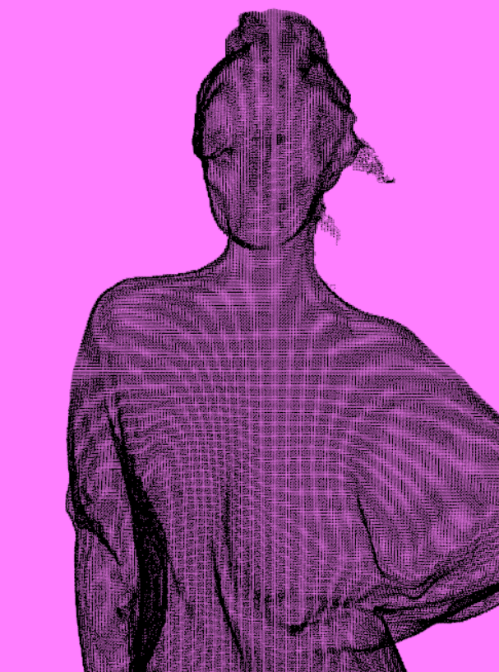
几何编码
Resolution = 1
Resolution = 0.1
Resolution = 0.005

Slide 27
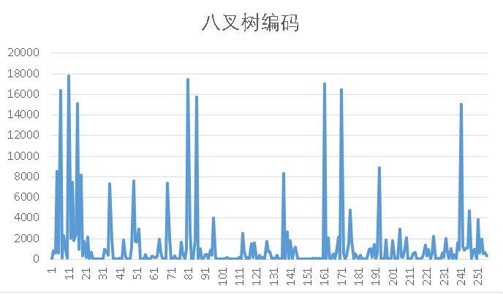
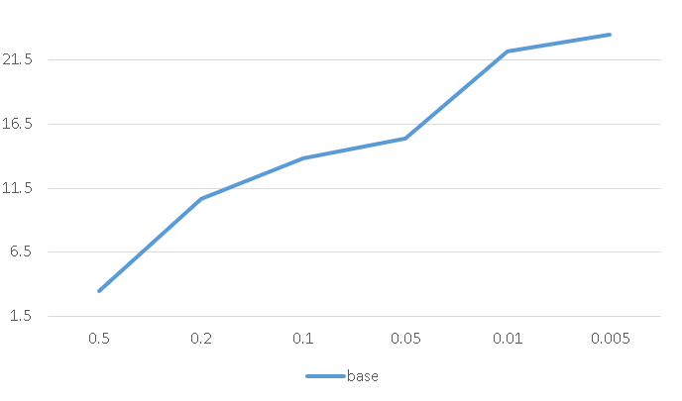
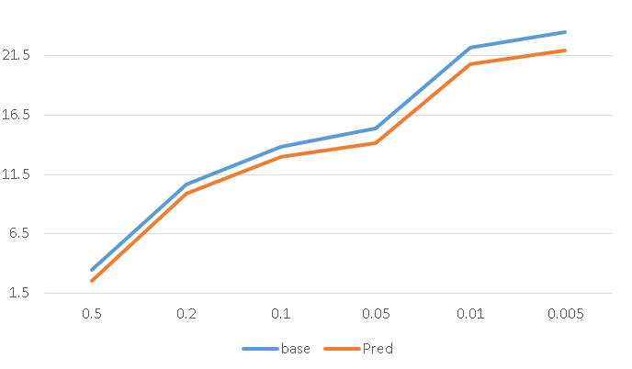
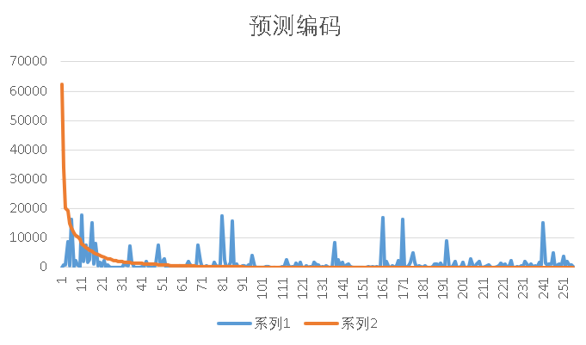
预测编码实验

Slide 28
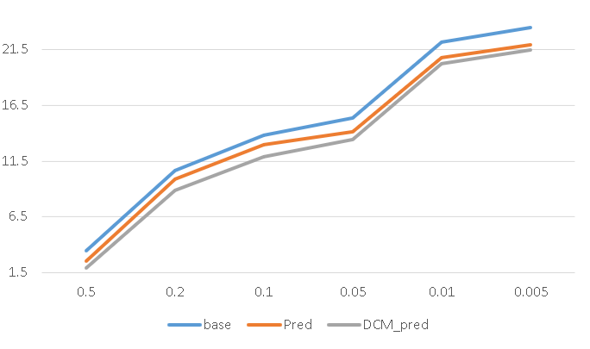
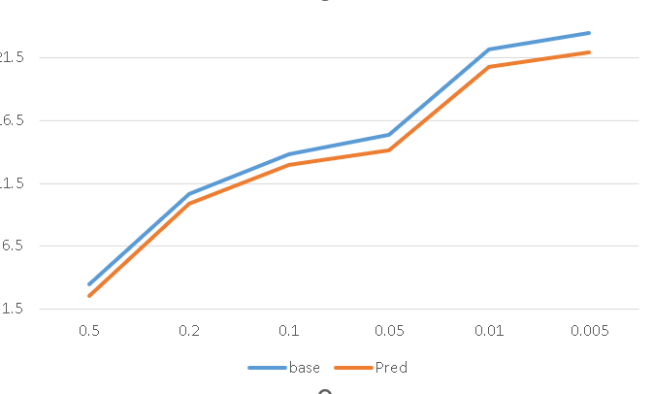
直接编码实验

Slide 29
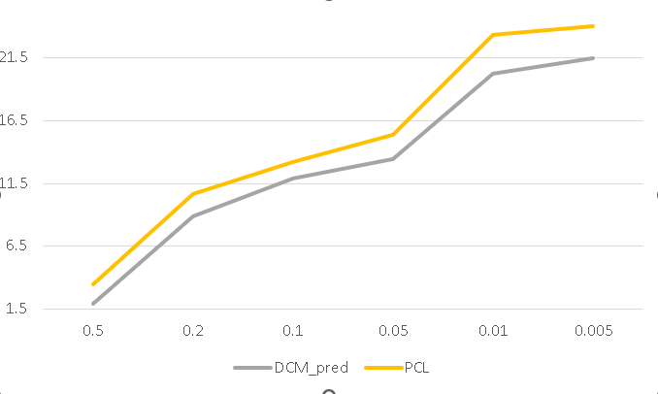

与PCL的bpp对比
PCL全称为Point Cloud Library， 是目前比较流行的点云处理工具之一。
其他提供开源点云压缩的还有Draco，TMC-13
经测试，本算法在相同分辨率下的压缩率优于PCL

Slide 30
PART-4
后续计划

Slide 31

分阶段提交PR
1.阶段性目标完成后，可以提交PR，迅速得到社区的反馈
2.减轻社区审查压力
3.目前阶段的点云压缩基础功能，颜色属性压缩功能，在经过单元测试与代码规范，文档撰写后，可提交PR
4.促使定期规范代码

Slide 32
运行时间优化
拟采用方法：
1. SIMD（Single Instruction Multiple Data）
2. 位运算加速
3.多线程

Slide 33
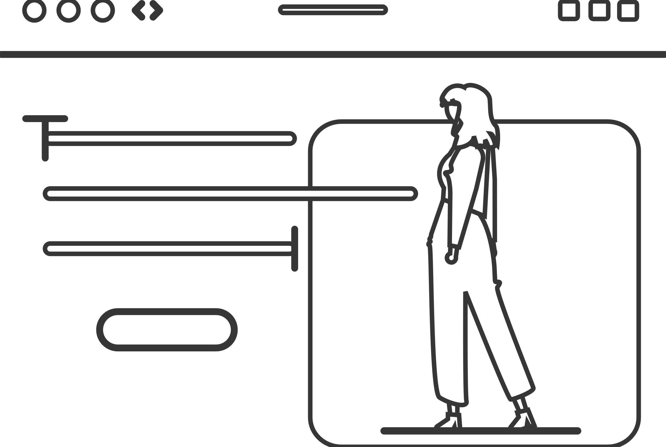
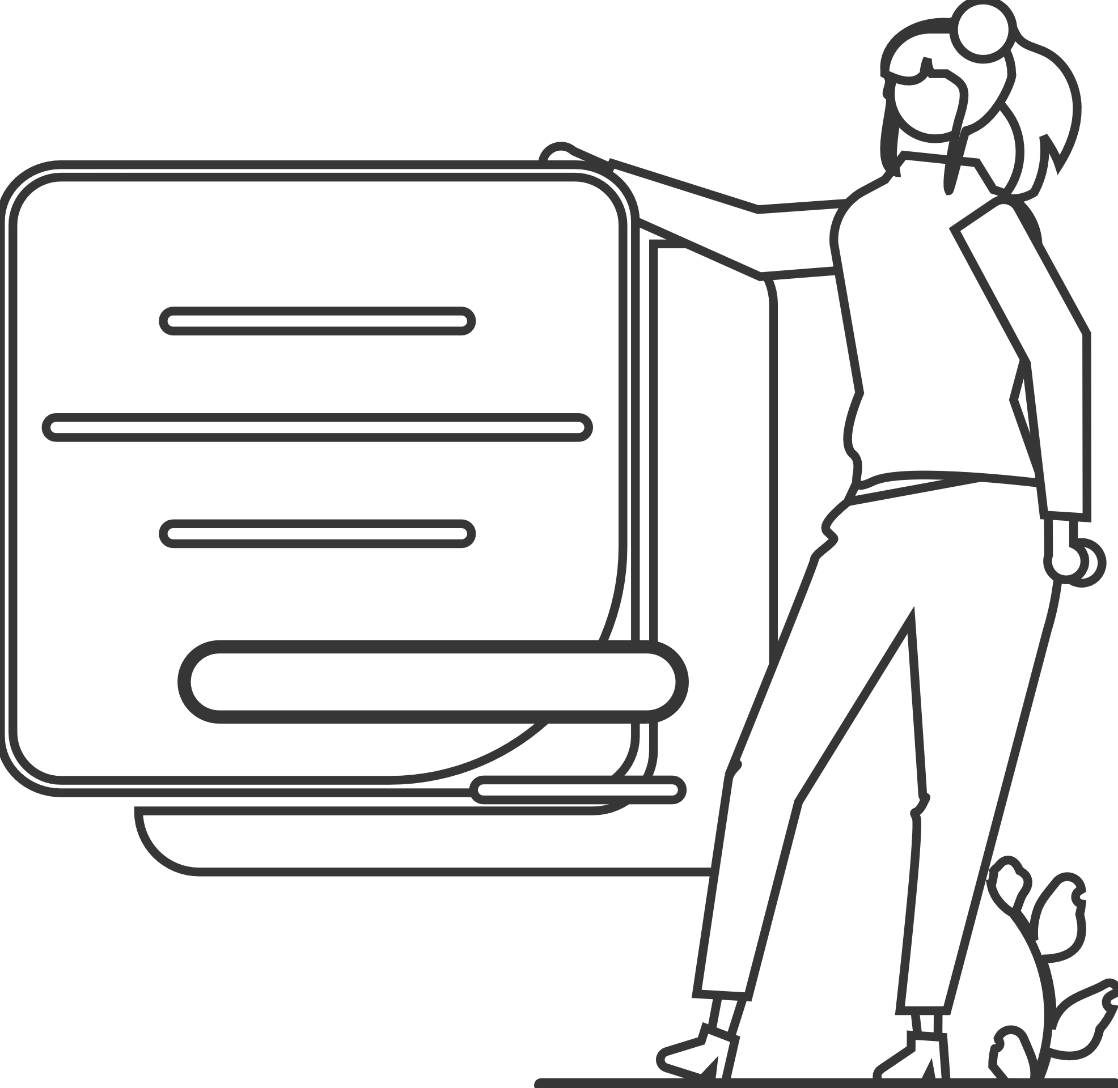
Q&A

